Slide 1
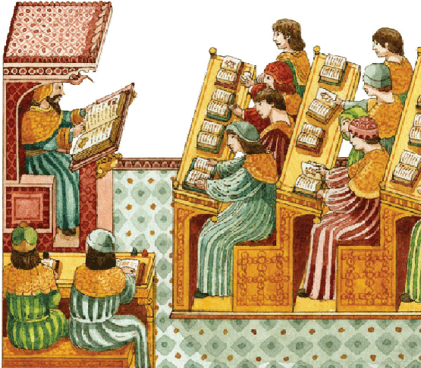
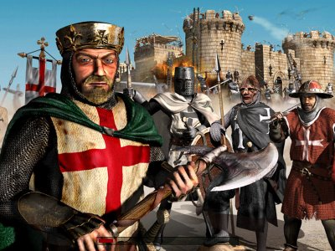
Colegio de los SSCC Providencia Depto. Historia y Ciencias Sociales Nivel: 7º Básico U Temática: Orígenes de la Edad Media
EDAD MEDIA

Slide 2
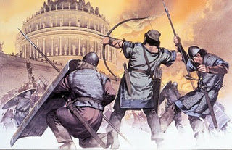
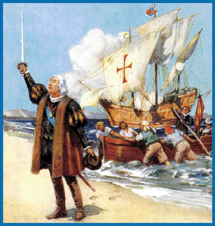
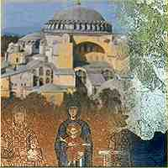
¿Qué es la Edad Media?
-Es el período de la historia europea que abarca desde la desintegración del Imperio Romano de Occidente en el año 476, en el siglo V, hasta el descubrimiento de América en el año 1492, o en 1453 con la caída del Imperio Bizantino.
siglo XV.

Slide 3
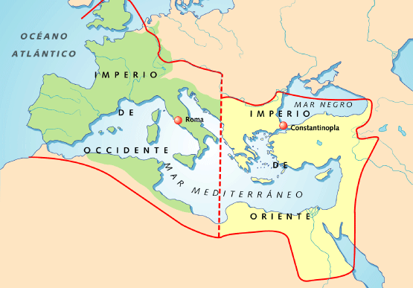

Slide 4
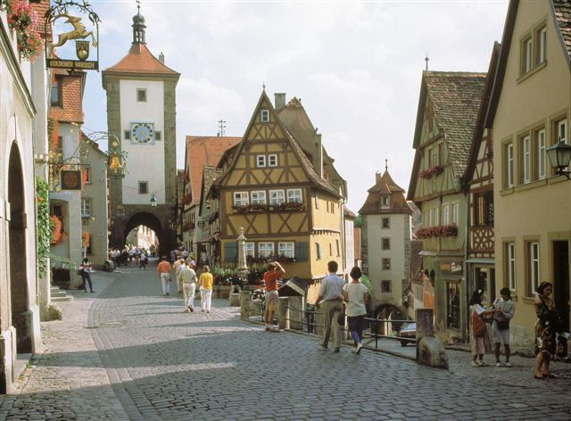
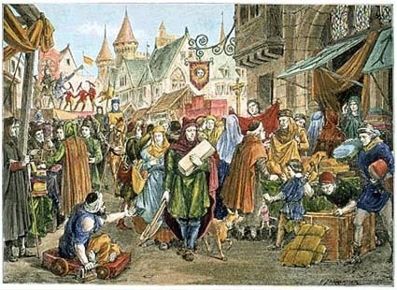
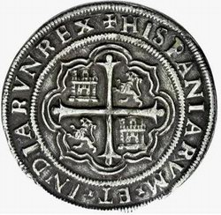
-Características de la Edad Media
Decayeron las ciudades
Disminuye el comercio
Se redujo el uso de la moneda

Slide 5
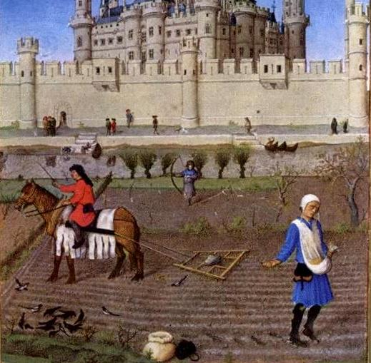
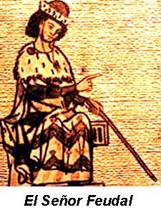
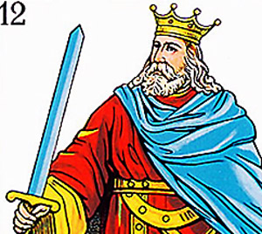
-Importancia de la tierra
Disminuye la autoridad del rey y aumenta la del Señor feudal

Slide 6
La Edad Media se divide en dos épocas :
Alta Edad Media: desde la caída del Imperio Romano de Occidente en el Siglo V hasta el siglo IX.
Baja Edad Media desde el siglo X, hasta el siglo XV, cuando comenzó la gestación de las Monarquías nacionales, el Renacimiento y los grandes descubrimientos geográficos

Slide 7
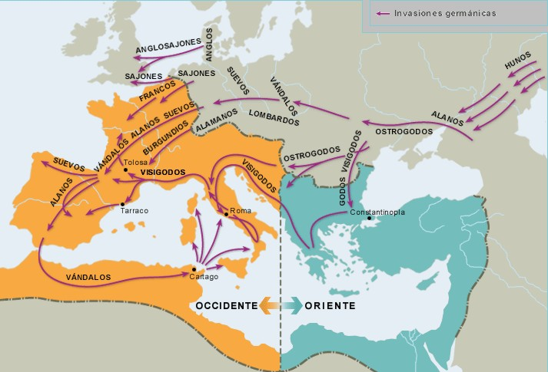
Acontecimientos ocurridos durante la Edad Media
-Desorden producto de las invasiones de los pueblos germanos

Slide 8
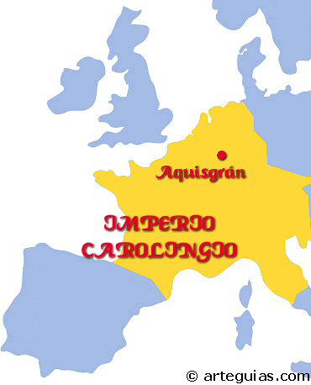
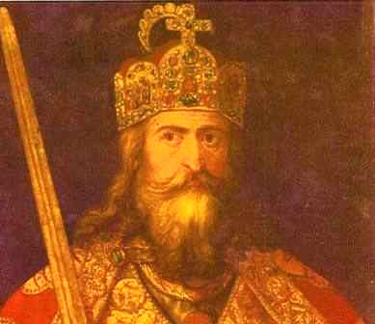
Imperio Carolingio
Renacimiento Carolingio (siglo VIII)

Slide 9
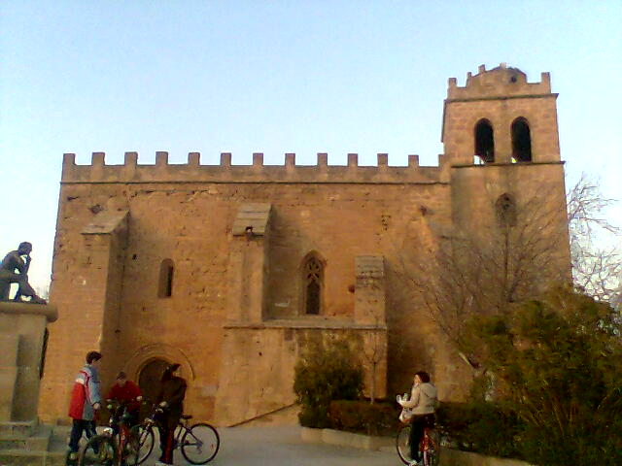

Consolidación de la Iglesia Católica Romana
-la Iglesia cristiana se impuso como factor unificador y poco a poco, los reinos se convirtieron al cristianismo.
-Los Francos, durante la monarquía de Clodoveo, adoptaron el cristianismo, a fines del siglo V, y los Visigodos lo hicieron a fines del siglo VI.
Imperio Bizantino
Imperio Bizantino, es la parte oriental del Imperio Romano que sobrevivió a la caída del Imperio de Occidente en el siglo V, su capital fue Constantinopla (actual Estambul, en Turquía) y su duración se prolongó hasta la toma de ésta por los otomanos en 1453.

Slide 10
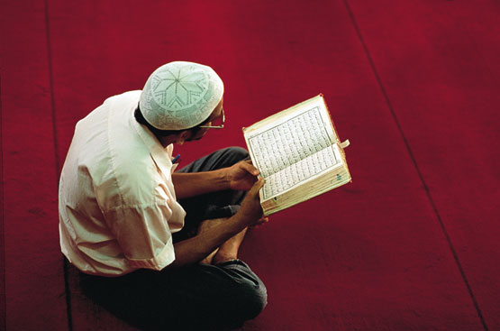
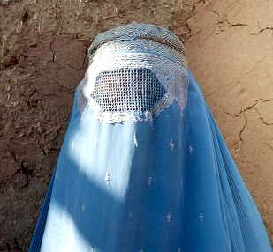
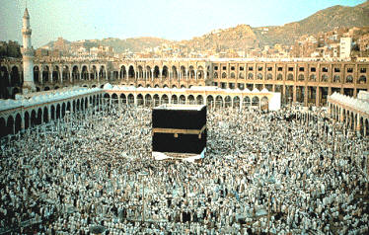
La Civilización Islámica
El Kaaba, o piedra negra, en la ciudad santa de la Meca, que es venerada por los musulmanes y en torno a la cual se realiza el último rito de la peregrinación que señala el Corán

Slide 11
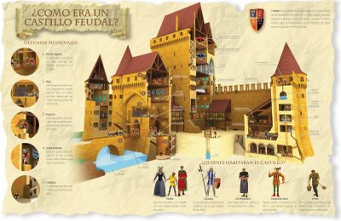
Feudalismo
-El Feudalismo es el sistema social, económico y político que se desarrolló en Europa, principalmente entre los siglos IX y XII.
-El concepto de Feudalismo se aplica a la relación de vasallaje, por la que se instituían obligaciones mutuas entre un señor y un vasallo.

Slide 12

Las Cruzadas
-Dentro del periodo de la Edad Media, entre el siglo XI y XIII, se desarrollaron las luchas entre el cristianismo e islamismo llamadas cruzadas.
-Fueron una reacción de la Europa medieval contra la invasión turca selyúcida de Tierra Santa

